Slide 1
Leçon 9
Accent français

Slide 2
правила чтения
Буква | Правило | Пример
h muet – немая h (как гласная) | → выпадение гласного в артикле, в предлоге de → связывание | l’habitude, d’habitude les ͜ habitudes
h aspiré – придыхательная h (как согласная) | → гласный не выпадает → связывание не делается | le hasard les hasards

Slide 3
Dire le mois et la date
On est en quel mois? | On est quelle date (aujourd’hui)?
On est en novembre. Il fait froid en novembre. | On est le 2 (deux) novembre. On est lundi _ 2 novembre. Mais! On est le premier novembre.

Slide 4
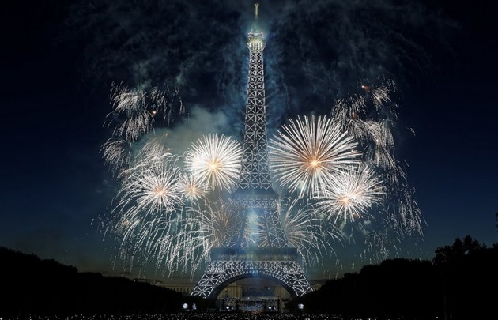
Les fêtes en France
Lisez les dates: Le 1er janvier c’est … . / Le 1er janvier les Français fêtent … . 1.01 – Le Nouvel An 14.02 – La Saint-Valentin 24.02 – Le Mardi Gras Entre le 22. 03 et le 25. 04 – Pâques 1.05 – la Fête du Travail 21.06 – la Fête de la Musique 14.07 – la Fête Nationale 1.11 – La Toussaint 25.12 – Noël

Slide 5
Местоимения прямого дополнения
Местоимение - подлежащее | Прямое дополнение | Местоимение - подлежащее | Прямое дополнение
je | me | nous | nous
tu | te | vous | vous
il | le | ils | les
elle | la | elles

Slide 6
Употребление местоимений прямого дополнения
Marc voit Claire. → Marc la voit.
Marc écoute Claire. → Marc l’écoute. (le, la → l’)
Marc ne la voit pas.
Marc veut la voir. Il ne veut pas la perdre.

Slide 7
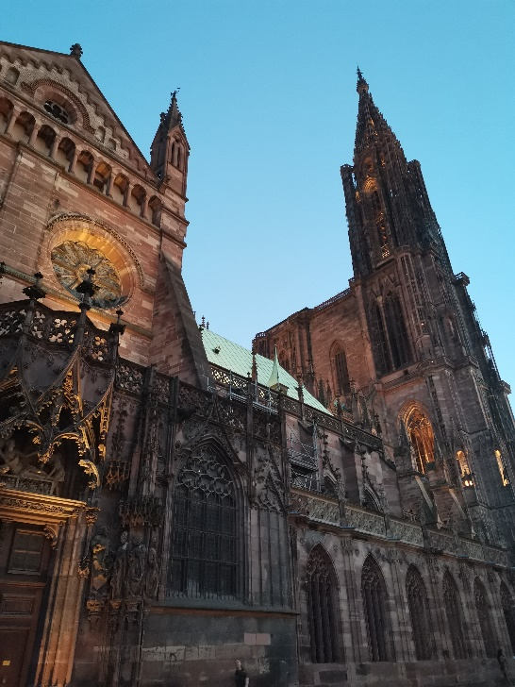
Местоимения (Доп. Упражнение)
Répondez aux questions. Dites OUI / NON. Modèle. Tu regardes la télé? – Oui, je la regarde. / Non, je ne la regarde pas.
Tu vois ces garçons? Vous admirez cet artiste? Ils connaissent cet écrivain? Tu invites tes amis ce week-end? Vous prenez cette robe? Tu mets ta cravate? Ils lisent ce livre? Vous ouvrez la fenêtre? Vous faites vos courses samedi? | Tu as son numéro de portable? Vous comprenez ces exercices? Ils écoutent souvent la radio? Tu veux appeler tes parents? Vous devez apprendre ce poème? Tu peux lire leur message? Tu vas faire cette tarte? Vous allez attendre vos collègues? Ils vont visiter la cathédrale de Strasbourg?

Slide 8
Futur proche
aller + infinitif
Je vais faire ce travail. Je ne vais pas faire ce travail. Je vais le faire. Je ne vais pas le faire.

Slide 9
Attendre – répondre – perdre
attendre – ждать répondre à qn / à qch – отвечать perdre – терять
J’attends | Nous attendons
Tu attends | Vous attendez
Il /Elle attend | Ils /Elles attendent

Slide 10
savoir
savoir – знать, уметь
Je sais | Nous savons
Tu sais | Vous savez
Il /Elle sait | Ils /Elles savent

Slide 11
savoir - connaître
SAVOIR – знать | CONNAÎTRE – знать, быть знакомым, знать хорошо, разбираться
Je sais que Marc va à Paris. Je sais où il habite. Je sais ça. Je sais tout. Tu sais où il va? – Non, je ne sais pas. Je sais danser. (= я умею) | Je connais Claire. Je connais son adresse. Je connais la ville. Je connais l’histoire de France.

Slide 12
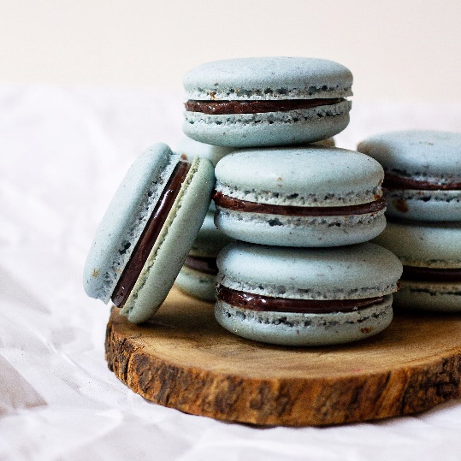
Savoir / connaître (Доп. Упражнение)
______________ - tu qu’il est marié ? – Oui, mais je ne ________________ pas sa femme. _______________ - vous faire des macarons ? Il _______________ très bien la musique italienne. C’est un médecin très compétent. – Oui, je _____________, mais il n’est pas très gentil. C’est un médecin très compétent. Vous le __________________ ? Je _______________ ses habitudes. La concierge doit _______________ où habite M. Dubois. Tu vois cette fille ? Qui est-ce ? Tu la ____________________ ? Ils ___________________ un très bon hôtel à Paris. Vous _________________ où est le Mont Blanc ? Nous ______________ jouer au golf. Vous ________________ la Suisse ? Qu’est-ce que tu veux faire ce week-end? – Je ne ____________ pas! Il _________________ Paris comme sa poche. Ils __________________ que nous allons à Grenoble? – Non, ils ne ____________ pas. Tu ____________________ la nouvelle? En janvier, on va à Genève!

